Slide 1
「生徒」から「学生」へ自覚を切り替えよう。
法令での扱いも変わる。
【中学・高校】 → 【大学】
生徒 学生
教諭 教員
幼稚園から高校までの先生は「教諭」。

Slide 2
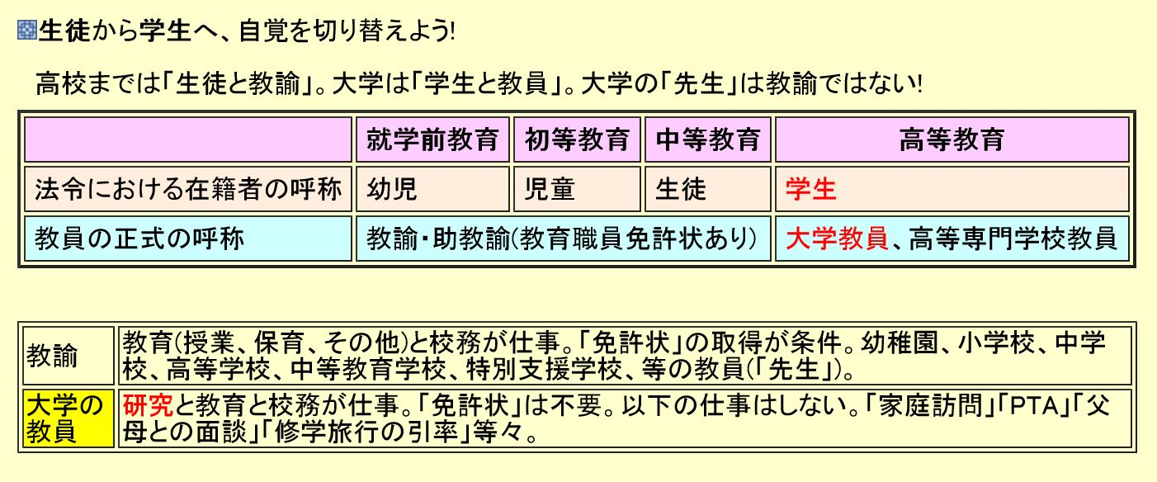

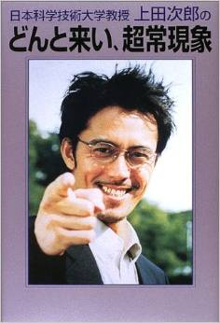

Slide 3
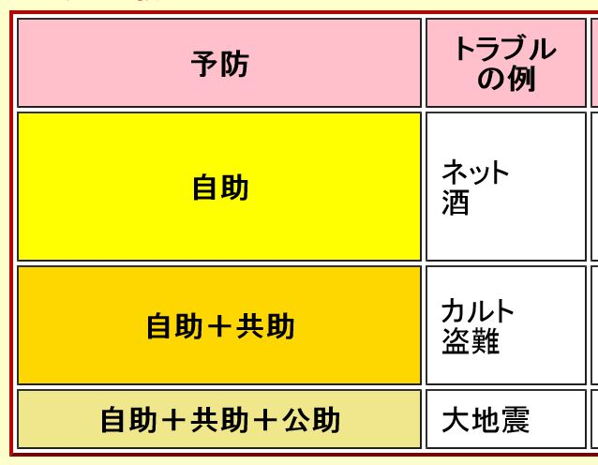

Slide 4
